Slide 1
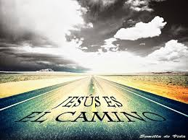
AMOR SUPREMO

Slide 2
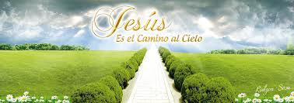

Slide 3
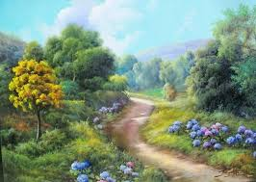
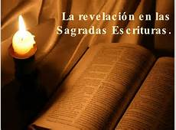
AMOR SUPREMO
La naturaleza y la revelación, testifican igualmente del amor de Dios. Nuestro Padre celestial es la fuente de vida, de sabiduría y de gozo. Mirad las maravillas y bellezas de la naturaleza.
Pensad en su magnífica adaptación a las necesidades y a la felicidad, no sólo del hombre, sino de todas las criaturas vivientes. El sol y la lluvia que alegran y refrescan la tierra, los montes, los mares y kilos valles, todos no hablan del amor del Creador. Dios es el que suple las necesidades cotidianas de todas sus criaturas. El salmista lo expresó en las hermosas siguientes palabras:

Slide 4

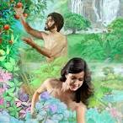
Los ojos de todos esperan en ti, Y tú les das su comida a su tiempo. Abres tu mano, Y colmas de bendición a todo ser viviente.
(Salmos 145:15-16)
Dios hizo al hombre perfectamente santo y feliz, y la hermosa tierra, al salir de las manos del Creador, no tenía ninguna señal de decadencia ni ninguna sombra de maldición.

Slide 5

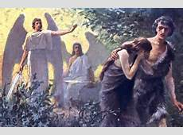
Es la transgresión de la ley de Dios, de la ley de la ley de amor, lo que ha traído dolor; y muerte.
Sin embargo en medio del sufrimiento que resulta del pecado, se revela el amor de Dios.

Slide 6

Está escrito que Dios maldijo la tierra por causa del hombre. (Génesis 3:17).
Las espinas y los cardos, las dificultades y las pruebas que hacen de la vida del hombre una vida de trabajos y cuidados, le fueron asignados para su bien, como parte de la preparación necesaria, según el plan de Dios, para su elevación de la ruina y de la degradación que el pecado había causado.

Slide 7

El mundo, aunque caído, no es todo sufrimiento y miseria. En la misma naturaleza hay mensajes de esperanza y de consuelo. Hay flores en los cardos y las espinas están cubiertas de rosas.

Slide 8
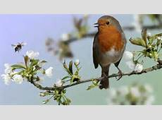

“Dios es amor,” está escrito en cada capullo que se abre, y en cada tallo de la naciente hierba.” Los hermosos pájaros que llenan el aire con sus alegres trinos,
Cuando estés triste, solo observa la naturaleza.
las flores exquisitamente matizadas con sus delicados colores perfuman el aire, los frondosos árboles del bosque con su hermoso follaje de viviente verdor, todos testifican del tierno y paternal cuidado de nuestro Dios y de su deseo de hacer felices a sus hijos.

Slide 9
La palabra de Dios revela su carácter. El mismo ha manifestado su infinito amor y piedad. Cuando Moisés oró: “Te ruego que me muestres tu gloria”, el Señor le contestó : “Yo haré pasar todo mi bien delante de tu rostro”. (Éxodo 33:18-19).
Esta es su gloria. El Señor pasó delante de Moisés y proclamó: “¡Jehová! ¡Jehová! Fuerte, misericordioso y piadoso; tardo para la ira, y grande en misericordia y verdad; que guarda misericordia a millares, que perdona la iniquidad, la rebelión y el pecado”. (Éxodo 34:6-7).
El es “tardo en enojar (se) y de grande misericordia” (Miqueas 7:18).

Slide 10
Dios ha unido nuestros corazones a él con pruebas innumerables en el cielo y en la tierra. A través de las cosas de la naturaleza y por los más hondos y tiernos lazos que pueda conocer el corazón humano, él ha procurado revelársenos. Sin embardo, estas cosas representan sólo parcialmente su amor.
Aunque todas estas evidencias han sido dadas, el enemigo del bien ha cegado las mentes de los hombres de modo que ellos miren a Dios con temor; que piensen en él como en un ser severo y poco perdonador. Satanás indujo a los hombres a pensar en Dios como un ser cuyo principal atributo es la justicia implacable, como un juez severo y un estricto e inconmovible acreedor.
El mostró al Creador como un ser que vela celosamente para discernir los errores y las faltas de los hombres, para poder luego traer sus juicios sobre ellos. Jesús vino a vivir entre los hombres para borrar esa densa sombra, revelando al mundo el infinito amor de Dios.

Slide 11
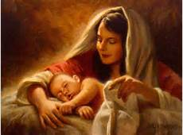
El Hijo de Dios vino del cielo para dar a conocer al Padre. “A Dios nadie le ha visto jamás; el unigénito Hijo, que está en el seno del Padre, él le ha dado a conocer”. (Juan 1:18). “Ni al Padre conoce alguno, sino el Hijo, y aquel a quien el Hijo lo quiera revelar”. (Mateo 11:27).
Cuando uno de los discípulos le pidió: “Muéstranos al Padre”, Jesús le contestó: “¿Tanto tiempo hace que estoy con vosotros, y no me has conocido, Felipe? El que me ha visto a mí ha visto al Padre; ¿cómo, pues, dices tú: muéstranos al Padre? (Juan 14:8-9).

Slide 12
Jesús dijo describiendo su ministerio terrenal: El Señor “me ha ungido para dar buenas nuevas a los pobres; me ha enviado a sanar a los quebrantados de corazón; a pregonar libertad a los cautivos, y vista a los ciegos; a poner en libertad a los oprimidos” (Lucas 4:18). Esta era su obra. El iba haciendo bien, y sanando a todos los oprimidos de Satanás. Había villas enteras donde no se oía un gemido de dolor en ninguna de sus casas; porque él había pasado por ellas. Y había sanado a sus enfermos. Su trabajo era evidencia de su ungimiento divino.
Amor, misericordia y compasión se revelaban en cada acto de su vida; su corazón rebosaba de tierna simpatía hacia los hijos de los hombres. El tomó la naturaleza humana para comprender las necesidades de los hombres. Los más pobres y los más humildes no tenían miedo de acercársele. Aun los niños se sentían atraídos hacia él. Les gustaba subirse a sus rodillas, y mirar ese rostro pensativo, benigno y amante.

Slide 13
Jesús no suprimió una sola palabra de verdad, sino que profirió siempre la verdad con amor. El usó el mayor tacto, y la atención más fina y delicada en su trato con la gente. Nunca fue rudo, nunca pronunció una palabra severa innecesariamente, nunca dio una pena innecesaria a un alma sensible. No censuraba la debilidad humana. Hablaba la verdad, pero siempre con amor. Denunciaba la hipocresía, la incredulidad y la iniquidad; pero las lágrimas velaban su voz cuando profería sus fuertes reprensiones.
Lloró sobre Jerusalén, la ciudad amada que rehusó recibirlo, a él, el Camino, la Verdad y la Vida. Habían rechazado al Salvador, pero él los consideraba con ternura compasiva. Su vida fue un ávida de abnegación y de verdadera solicitud por los demás. Toda alma era preciosa a sus ojos. Aunque siempre llevaba consigo la dignidad divina, se inclinaba con la más tierna consideración hacia cada miembro de la familia de Dios. En todos los hombres veía almas caídas a quienes era su misión salvar.

Slide 14
Tal es el carácter de Cristo, revelado en su vida. Este es el carácter de Dios. Del corazón del Padre es de donde fluyen ríos de divina compasión hacia los hombres, revelada en Cristo. Jesús, el tierno y compasivo Salvador, era Dios “manifestado en carne”. (I Timoteo 3:16).
Jesús vivió, sufrió y murió para redimir, El se hizo “Varón de dolores” de modo que nosotros fuésemos hechos partícipes del gozo eterno. Dios permitió que su amado Hijo, lleno de gracia y verdad, descendiera de un mundo de indescriptible gloria a un mundo manchado y distorsionado por el pecado, ensombrecido por la maldición y la muerte. Permitió que dejase el seno de su amor, la adoración de los ángeles, para que sufriera vergüenza, insulto, humillación, odio y muerte.

Slide 15
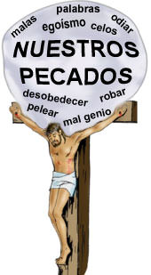
“El castigo de nuestra paz fue sobre él, y por su llaga fuimos nosotros curados” (Isaías 53:5). ¡Miradlo en el desierto, en el Getsemaní, sobre la cruz! El inmaculado Hijo de Dios tomó sobre sí la carga del pecado. El, el que había sido uno con Dios, sintió en su alma la horrenda separación que hace el pecado entre Dios y el hombre.
Este sentimiento arrancó de sus labios el grito angustioso: “Dios mío, Dios mío, ¿por qué me has desamparado?” (Mateo 27:46). Era la carga de pecado, la comprensión de su terrible enormidad, y la separación que causa entre el alma y Dios lo que quebrantó el corazón del Hijo de Dios.

Slide 16
Pero este enorme sacrificio no fue hecho para crear en el corazón de Padre amor hacia el hombre, ni el deseo de salvarlo. ¡No, no! “Porque de tal manera amó Dios al mundo que ha dado a su Hijo unigénito”. (Juan 3:16).
El Padre no nos ama por el gran sacrificio, sino que proveyó el sacrificio porque nos ama. Cristo fue el medio por el cual él podía derramar su infinito amor hacia el mundo caído.
“Dios estaba en Cristo reconciliando consigo al mundo”. (2 Cor. 5:19). Dios sufrió juntamente con su Hijo. En la agonía del Getsemaní y en la muerte del Calvario el corazón del Amor Infinito pagó el precio de nuestra redención.

Slide 17
Jesús dijo: “Por eso me ama el Padre, porque yo pongo mi vida, para volverla a tomar” (Juan 10:17). Es decir: “Mi Padre os ama tanto que me ama más porque doy mi vida para redimiros.
Por haberme hecho vuestro Sustituto y Fianza, por haber rendido mi vida a tomado vuestras responsabilidades, vuestras transgresiones, me hago amar de mi Padre; porque por mi sacrificio, Dios puede ser justo, y sin embargo, ser el justificador de aquel que cree en Jesús.”
Nadie sino el Hijo de Dios podía efectuar nuestra redención; porque sólo él, que conocía la altura y la profundidad del amor de Dios podía manifestarlo. Nada menor que el infinito sacrificio hecho por Cristo en favor del hombre caído podía expresar el amor del Padre hacia la humanidad perdida.

Slide 18

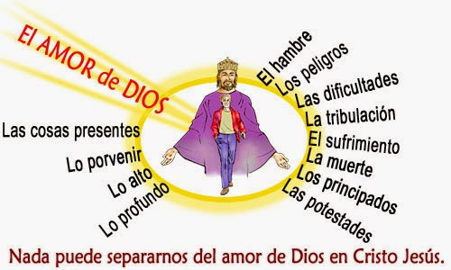
“Porque de tal manera amó Dios al mundo que ha dado a su Hijo unigénito.” Lo dio no sólo para que viviera entre los hombres, sino también para que llevara los pecados de ellos y para que muriera como sacrificio, como propiciación en favor de ellos. Dios lo dio a la raza caída.

Slide 19
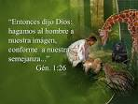
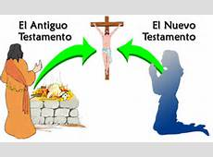
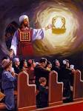

Cristo debía identificarse con los intereses y las necesidades de la humanidad. El que era uno con Dios se ha unido con los hijos de los hombres por lazos que nunca serán disueltos. Jesús “no se avergüenza de llamarlos hermanos” (Hebreos 2:11);
él es nuestro Sacrificio, nuestro Abogado, nuestro Hermano, lleva nuestra forma humana ante el trono del Padre, y por la eternidad será uno con la raza que él redimió; es el Hijo del hombre. Todo esto fue hecho para que el hombre fuera levantado de la ruina y de la degradación del pecado, para que reflejara el amor de Dios, y para que participara el gozo de la santidad.

Slide 20
El precio pagado por nuestra redención, el infinito sacrificio del Padre eterno al dar a su Hijo para que muriera por nosotros, debiera darnos un concepto elevado de lo que podemos llegar a ser por Cristo. El apóstol Juan, al contemplar la altura y la profundidad y la anchura del amor del Padre hacia la raza que perecía, rebosaba de adoración, y reverencia, y sin hallar palabras para expresar la grandeza y la ternura de este amor, apeló al mundo para que lo contemplase.
“Mirad cuál amor nos ha dado el Padre, para que seamos llamados hijos de Dios” (I Juan 3:1). ¡Qué gran valor da esto al hombre! Por causa de la transgresión, los hijos del hombre se hacen siervos de Satanás. Por la fe en el sacrificio expiatorio de Cristo, los hijos de Adán pueden llegar a ser hijos de Dios. Al revestirse de la naturaleza humana, Cristo eleva la humanidad. Los hombres caídos son colocados en un plano donde pueden por la relación con Cristo llegar a ser en verdad dignos del nombre de “hijos de Dios”.

Slide 21
Un amor tal es incomparable. ¡Hijos del Rey celestial! ¡Preciosa promesa! ¡Tema apropiado para la más profunda meditación! ¡El incomparable amor de Dios hacia un mundo que no lo amaba! Este pensamiento tiene un poder subyugador sobre el alma, y cautiva el entendimiento a la voluntad de Dios.
Mientras más estudiamos el carácter divino a la luz de la cruz, veremos más misericordia, ternura y perdón unidos a la equidad y justicia, y más claramente discerniremos innumerables evidencias de un amor infinito, y una tierna piedad que sobrepasa la compasión de una madre para con su hijo descarriado.

Slide 22


Slide 23
Este tema:
AMOR SUPREMO
Fue extraído del Camino a Cristo
Capitulo 1.

